Slide 1
INTRODUZIONE ALLA PROGRAMMAZIONE
HTML – JavaScript - Python
Ing. Massimo Nannini

Slide 2

Mi presento
Formazione:
Laurea in ingegneria Elettronica ind. Automazione
Master in costruzione di macchine automatiche
Attività lavorativa:
Consulente informatico e project manager
Formatore
Sviluppatore software
Software architect
Owner Gemax consulting
2

Slide 3

Conosciamoci ….
3

Slide 4
Di cosa parleremo ?
Modulo 1 – Introduzione alla programmazione
Introduzione alla programmazione
Algoritmi
Programmazione strutturata
Tipi di base
Espressioni e funzioni matematiche
Esecuzione condizionale
Strutture iterative
Controllo di flusso
4

Slide 5
Di cosa parleremo ?
Modulo 2 – Dai sorgenti al programma esecutivo
Traduttori, compilatori ed interpreti
Nodelli di esecuzione
Pro & Cons
4

Slide 6
Di cosa parleremo ?
Modulo 2 – HTML – CSS – JavaScript - Python
Introduzione ai linguaggi per il WEB
Concetti base di Frontend e Backend
Il protocollo HTTPs
Le direttive
4

Slide 7
Di cosa parleremo ?
Modulo 3 – Paradigmi
Paradigmi di programmazione
OOP
Passaggio dei parametri
4

Slide 8
Cominciamo con una domanda …
Che cosa è l’informatica ?
6

Slide 9
L’informatica
L’informatica è una scienza che è nata e vissuta anche quando il computer non era ancora stato inventato.
La parola deriva dal termine francese coniato nel 1962 da Philippe Dreyfus informatique che è l’unione delle parole information ed automatique.
7

Slide 10
Nascita dell’informatica
L’informatica ha radici molto antiche.
Da sempre l’uomo ha avuto la necessità di gestire le informazioni (Homo sapiens) ma alcuni meccanismi per automatizzare il trattamento dei dati e delle operazioni aritmetiche erano già noti ai babilonesi intorno al X sec. a.C.
8

Slide 11
L’informatica moderna
La nascita della concezione moderna dell’informatica ha radici post-rinascimentali nelle persone di Pascal, Leibniz, Babbage, Lovelace, Boole e Frege.
I primi lavori si avranno con Alan M. Turing e John Von Neumann.
9

Slide 12
L’informatica moderna
Tutti questi punti di vista puntano a definire l’informatica come scienza del calcolabile.
Non vi è comunque ancora unanimità nel mondo scientifico per definire l’informatica una scienza, alcuni sostengono che sia una disciplina evolutiva della matematica.
10

Slide 13
L’informatica moderna
Citazione:
“[…] Fino a poco tempo fa, i matematici teorici consideravano una problema risolto se esisteva un metodo conosciuto, o algoritmo, per risolverlo; il procedimento di esecuzione dell’algoritmo era di importanza secondaria. Tuttavia, c’è una grande differenza tra il sapere che è possibile fare qualcosa e farlo. […]”
Enrico Bombieri
Medaglia Fields, 1974
Università di Pisa
11

Slide 14
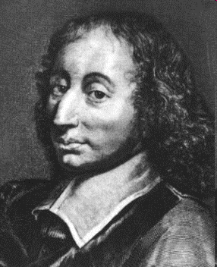
Blaise Pascal
Matematico, fisico, filosofo e religioso francese (1623-1662) è considerato uno dei precursori dell’informatica.
Appena diciottenne progettò e costruì circa cinquanta esemplari di un calcolatore meccanico capace di eseguire addizioni e sottrazioni, detto Pascalina.
Morì a trentanove anni a causa delle sue da sempre malferme condizioni di salute.
12

Slide 15
Aneddoto su Pascal
Un giorno mentre frequentava l’università, Pascal arrivò in ritardo ad una lezione e vide sulla lavagna i testi di tre problemi scritti dal professore. Ritenendo che si trattasse di esercizi da risolvere li ricopiò senza sapere che si trattava di 3 famosi dilemmi matematici fino a quel momento senza soluzione.
Il giorno dopo, Pascal andò dal professore dicendogli: “Scusi professore, uno dei tre esercizi che ci ha assegnato ieri non mi è riuscito”
13

Slide 16
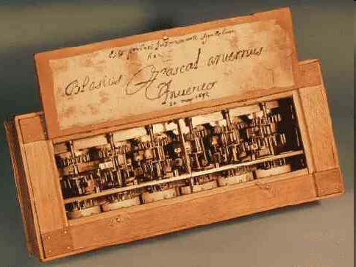
La Pascalina
Precursore della moderna calcolatrice, è stata inventata nel 1642.
Era costituita da una serie di ruote dentate indicanti le unità, le decine, le centinaia e così via. Ognuna era divisa in dieci settori, dallo 0 al 9, corrispondenti alle cifre del sistema decimale.
14

Slide 17
La Pascalina
Il primo esemplare fu costruito da Pascal per aiutare il padre, funzionario delle imposte per gestire la propria contabilità.
Fu considerata per anni la prima calcolatrice meccanica inventata, anche se questo merito andrebbe alla calcolatrice di Wilhelm Schickard (1623), eccellente in molteplici campi (arte, scienza, etc…) che visse in Germania.
15

Slide 18
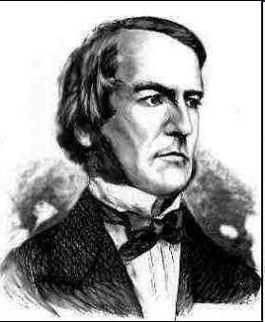
George Boole
Matematico e logico britannico, è considerato il fondatore della logica matematica (1815-1864).
Autodidatta, studiò la matematica fin da giovane, morì all’età di 49 anni per l’aggravarsi di una forma febbrile causata da un banale raffreddore.
16

Slide 19
Algebra di Boole
In matematica ed informatica è una struttura algebrica che tratta i bit tramite operatori logici (e, o, non, …).
Questa struttura oggi è molto utilizzata per progettare circuiti elettronici digitali.
17

Slide 20
Alcuni richiami di logica
p | q | p AND q
F | F | F
F | V | F
V | F | F
V | V | V
p | q | p OR q
F | F | F
F | V | V
V | F | V
V | V | V
18

Slide 21
Alcuni richiami di logica
p | NOT(p)
F | V
V | F
19

Slide 22
Esempio
Se Pierino fa i compiti E riordina la stanza la mamma gli comprerà il gelato.
In questo caso, avendo usato il connettivo E se Pierino adempie soltanto ad una delle due condizioni (o addirittura a nessuna) la mamma non gli comprerà il gelato.
20

Slide 23
Esempio
Se Pierino fa i compiti O riordina la stanza la mamma gli comprerà il gelato.
In questo caso, avendo usato il connettivo O la mamma comprerà il gelato a Pierino anche all’adempimento di una sola condizione (conoscendo Pierino non le svolgerà mai entrambe).
21

Slide 24
Una curiosità
La mamma dice a Pierino prima di uscire: “se fai i compiti ti comprerò il gelato”. Al ritorno, la mamma constata che Pierino non ha fatto i compiti ma gli compra comunque il gelato.
Com’è stata la mamma dal punto di vista logico?
22

Slide 25
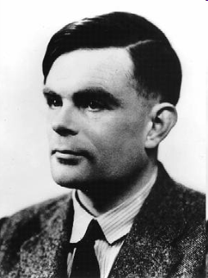
Alan Mathison Turing
Matematico e logico britannico (1912-1954) è considerato uno dei padri fondatori della moderna informatica, introdusse una macchina ideale ed un test che portano il suo nome.
Personalità particolare, ebbe difficoltà a raggiungere il diploma perché poco interessato allo studio del latino e delle Sacre Scritture.
23

Slide 26
Alan Mathison Turing
Più interessato a Relatività, calcoli astronomici e probabilità nel 1931 venne ammesso al King’s College dell’Università di Cambridge dove studiò meccanica quantistica, logica e teoria della probabilità.
Laureato nel 1934 con il massimo dei voti, l’anno seguente ottenne un dottorato in ricerca (Ph.D.) e nel 1936 vinse il premio Smith.
24

Slide 27
Alan Mathison Turing
Lo stesso anno, pubblicò l’articolo nel quale descriveva, per la prima volta, quella che verrà poi definita come la “Macchina di Turing”, un sistema formale che in base a regole ben precise costituisce un modello di calcolo operante su stringhe.
25

Slide 28
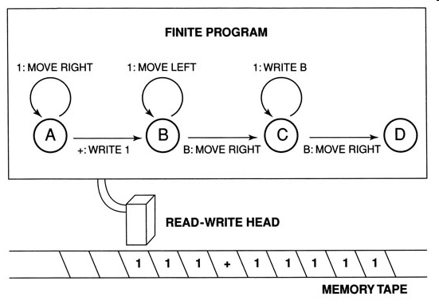
Macchina di Turing
26

Slide 29
Macchina di Turing – come funziona
La macchina di Turing è simile ad una persona che esegue una procedura ben definita, cambiando il contenuto di un nastro di carta illimitato, suddiviso in quadrati che possono contenere simboli appartenenti ad un insieme finito.
La persona deve anche ricordare uno stato appartenente anche esse ad un insieme finito.
Quindi la macchina di Turing consiste in:
Un insieme finito di simboli detto alfabeto
Un nastro potenzialmente infinito suddiviso in celle discrete contenete un simbolo
Una testina mobile di lettura/scrittura
Una memoria capace di assumere un numero finito di stati diversi
27

Slide 30
Macchina di Turing – come funziona
La macchina di Turing può dunque compiere operazioni elementari di:
scrivere o leggere un simbolo in una cella
variare il suo stato di memoria
spostare la testina a destra oppure a sinistra di una cella
L’attività della macchina consiste interamente in passi discreti, ciascuno dei quali è determinato dalla sua condizione iniziale.
Questa condizione iniziale è costituita a sua volta dallo stato della macchina e dal simbolo che in quell’istante occupa la cella del nastro esaminata.
28

Slide 31
Macchina di Turing - Istruzioni
Data una certa condizione iniziale la macchina riceve una istruzione per il passo successivo, in cui sono indicati:
il simbolo che la macchina deve scrivere nella cella esaminata
lo stato successivo della macchina
la direzione dello spostamento della testina a destra (D) oppure a sinistra (S)
Una istruzione del tipo: (1, II, D) indica che la macchina deve scrivere il simboli 1 nella cella corrente, assumere lo stato II e spostarsi a destra.
29

Slide 32
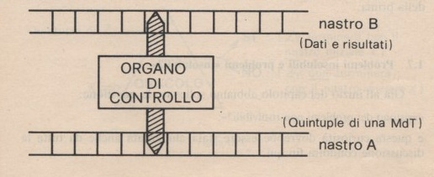
Macchina di Turing Universale
Bisogna creare una macchina di Turing per ogni specifico problema che si deve risolvere ?
Esiste una macchina programmabile in grado di accettare la descrizione di una qualsiasi macchina di Turing e di simularne il comportamento ?
La risposta alle domande è la Macchina di Turing Universale esse è l’equivalente teorico dei calcolatori a programma memorizzato.
30

Slide 33
Alan Mathison Turing
Durante la seconda guerra mondiale, Turing mise le sue capacità matematiche al servizio del “Dipartimento delle comunicazioni” inglese per decifrare i codici usati nelle comunicazioni naziste cifrate tramite il sistema “Enigma”.
Nel 1942 realizzò una macchina chiamata Colossus in grado di decifrare in modo efficace ed efficiente i codici dei tedeschi.
31

Slide 34
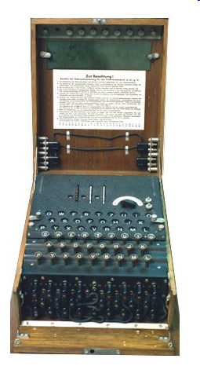
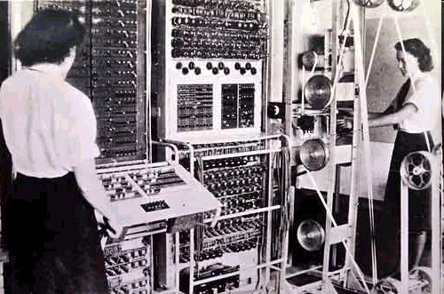
Alan Mathison Turing
32

Slide 35
Alan Mathison Turing
L’anno 1950 pubblicò il suo studio sull’intelligenza artificiale creando così il “Test di Turing” atto a stabilire se una macchina che riproduca la mente umana possa essere considerata “pensante” oppure no.
33

Slide 36

Alan Mathison Turing
Il 31 marzo del 1952 venne arrestato per omosessualità e condotto in giudizio, dove fu messo davanti alla scelta fra il carcere e la “cura ormonale” che Turing scelse. Questa cura gli provocò molti scompensi fisici.
Morì nel 1954 a soli 42 anni ingerendo una mela avvelenata con il cianuro prendendo spunto dalla fiaba di Biancaneve da sempre molto apprezzata.
34

Slide 37
Alan Mathison Turing
“Machines take me by surprise with great frequency”
A.Turing
Le macchine mi prendono di sorpresa con grande frequenza.
35

Slide 38
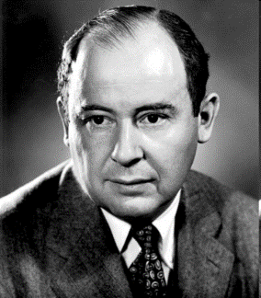
John Von Neumann
Matematico ed informatico ungherese, personalità eminente nel mondo scientifico del XX secolo.
Ha contribuito in parecchi settori della scienza ed in particolare della matematica.
36

Slide 39
John Von Neumann
Basandosi sulle teorie di A.Turing nel 1945 creò l’EDVAC, la prima macchina digitale programmabile, nata per migliorare l’ENIAC, ammasso enorme di valvole e condensatori.
Nasce così
l’architettura di Von Neumann
37

Slide 40
Architettura di Von Neumann
Unità di Input
CPU
Unità di Output
Memoria centrale
Memoria di massa
38

Slide 41
Aneddoto su Von Neumann
Pare che Stanley Kubrick nel suo film “Il dottor stranamore” si sia ispirato alla figura di Von Neumann per il personaggio dello scienziato pazzo il cui obiettivo era quello di decidere le sorti del Mondo.
39

Slide 42
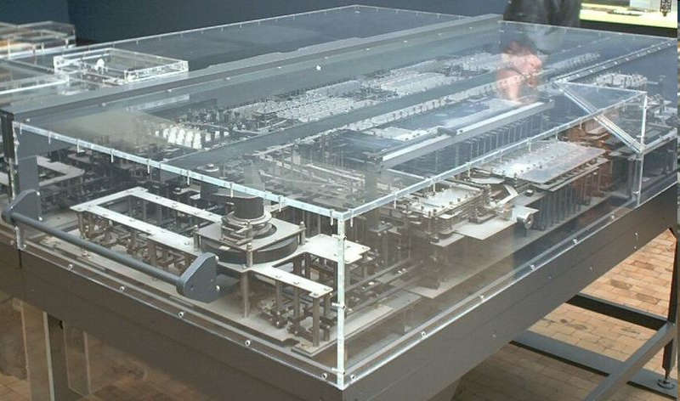
In conclusione ….
Il primo computer programmabile nacque soltanto nel 1937.
40

Slide 43
Scienza o Tecnologia ?
L’informatica è una scienza, non una tecnologia.
41

Slide 44
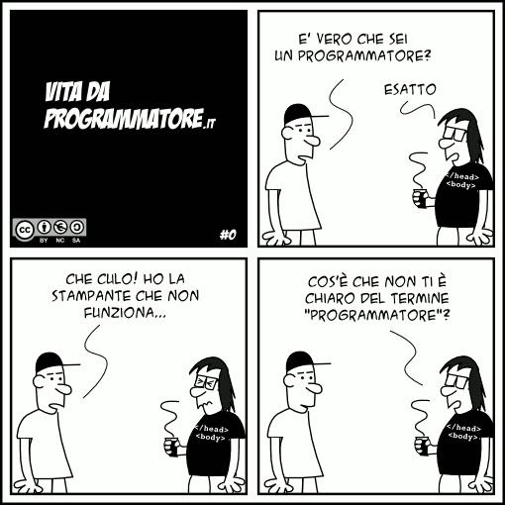
La programmazione
…. stesura di un programma in una forma interpretabile dal calcolatore elettronico (o direttamente o dopo una rielaborazione opportuna), compiuta dal programmatore sulla base delle specifiche di programma fornite ….

Slide 45
Alcune definizioni
Risolvere un problema significa ricercare un procedimento risolutivo (algoritmo) che, eseguito, fornisce delle informazioni finali (risultati) dipendenti da alcune informazioni iniziali (dati di ingresso).
Queste informazioni iniziali e finali devono essere sempre codificabili mediante sequenze finite di simboli (ad esempio caratteri) dette stringhe (o mediante i numeri naturali) che indicheremo genericamente con il temine dati.

Slide 46
Dati vs. Informazioni
I dati, non costituiscono di per sé, informazione, ma la rappresentano quando riescono a portare qualche nuova conoscenza a chi li riceve.
In questo caso chi riceve i dati è l’esecutore che attende i dati iniziali dell’utente per fornire i risultati richiesti.

Slide 47
Dati
I dati genericamente vengono divisi in:
Dati di ingresso
(sono i dati iniziali che vengono forniti all’esecutore)
Dati intermedi
(sono i dati che sono creati o trasformati dall’esecutore delle procedura risolutiva o algoritmo)
Dati di uscita
(sono dati che rappresentano i risultati)

Slide 48
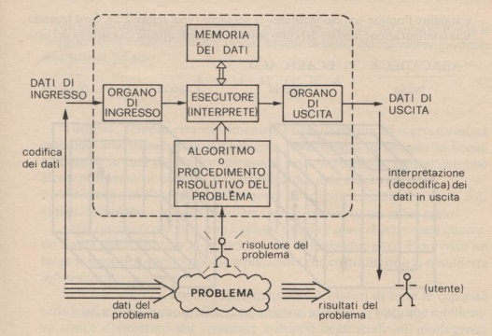
Sistema di calcolo

Slide 49
Esecutore astratto
Parliamo di esecutore astratto quando facciamo riferimento ad un sistema di calcolo in grado di svolgere delle operazioni/attività o meglio fornire un risultato dati dei valori di ingresso, senza fare alcun riferimento alla tecnologia con cui sono stati realizzati.
Gli esecutori non sono necessariamente dei dispositivi elettronici, meccanici ma entità in grado di eseguire un algoritmo. In ultima analisi anche noi se ci dotiamo di infinita pazienza e disponessimo di molto tempo potremmo diventare esecutori di algoritmi.

Slide 50
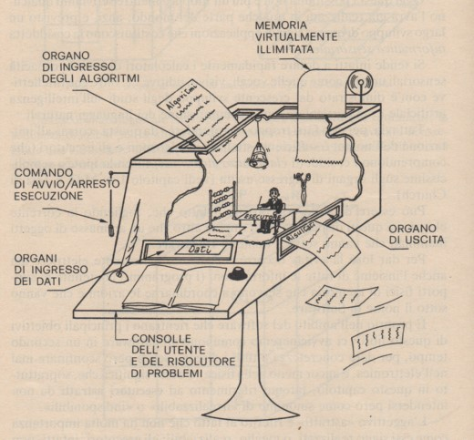
Uno dei più potenti e diffusi computer

Slide 51
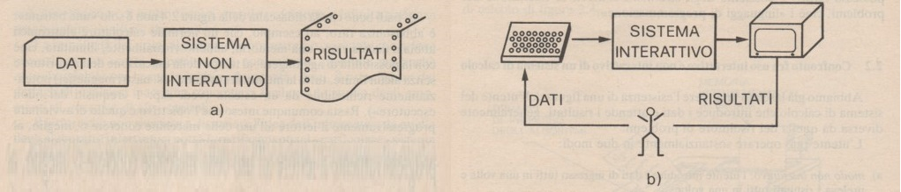
Uso interattivo e non interattivo
L’utente può operare sostanzialmente in due modi:
modo non interattivo : l’utente introduce solo i dati di ingresso tutti in una volta e preleva i dati di uscita tutti in una volta.
modo interattivo: l’utente introduce una parte dei dati, attende un primo risultato, in base al quale decide quale nuovo ingresso fornire.

Slide 52
Algoritmo
Dato un problema e un esecutore, l’algoritmo è:
una successione finita di passi elementari (operazioni e direttive)
eseguibili senza ambiguità dall’esecutore
che risolve il problema dato
Quindi l’obiettivo è passare dal problema all’algoritmo
Sarà compito dell’esecutore seguire le direttive dell’algoritmo

Slide 53
Algoritmo
Un algoritmo non deve dipendere solo da valori predefiniti dei dati ma anche da dati inseriti dall’utente
Quindi un algoritmo deve avere una formulazione generale
In un algoritmo devono essere previsti particolari passi di acquisizione delle informazioni

Slide 54
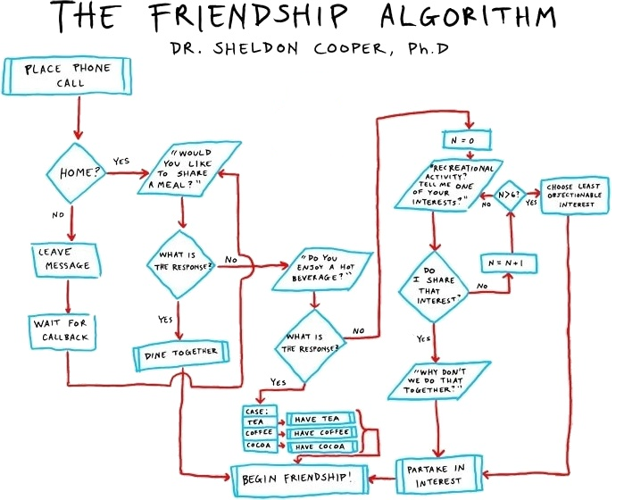
Algoritmo dell’amicizia

Slide 55
Proprietà di un algoritmo
Correttezza:
perviene alla soluzione del problema dato
Efficienza:
perviene alla soluzione nel modo migliore possibile
la velocità è solo uno dei criteri. Si parla in generale di qualità
Finitezza:
il numero di istruzioni che fanno parte di un algoritmo è finito
le operazioni definite in esso vengono eseguite un numero finito di volte

Slide 56
Proprietà di un algoritmo
Il determinismo:
le istruzioni presenti in un algoritmo devono essere definite senza ambiguità
un algoritmo eseguito più volte e da diversi esecutori, a parità di premesse, deve giungere a medesimi risultati
Terminazione:
l’esecutore deve terminare in tempo finito per ogni insieme di valori in ingresso
Realizzabilità pratica:
l’esecutore deve essere in grado di eseguire l’algoritmo con le risorse a sua disposizione (informazioni + tecnologia)
Generalità
un algoritmo, compatibilmente con i vincoli espressi dal problema, si occupa della risoluzione di famiglie di problemi

Slide 57
Elementi degli algoritmi
Oggetti:
le entità su cui opera l’algoritmo
Operazioni:
interventi da effettuare sugli oggetti
Strutture di controllo:
sequenza, selezione, iterazione

Slide 58
Oggetti
Possono essere:
Costanti
Variabili
Possono rappresentare:
Dati iniziali del problema
Informazioni ausiliarie
Risultati parziali
Risultati finali

Slide 59
Costanti
Rappresentano dei valori che non variano durante l’esecuzione dell’algoritmo
Possono essere sia numeriche che alfanumeriche
Nel caso di costanti alfanumeriche il valore deve essere normalmente racchiuso tra doppi apici
Esempio
5 è una costante numerica (il numero 5)
“prova” è una costante alfanumerica
“5” è una costante alfanumerica (il carattere 5)

Slide 60
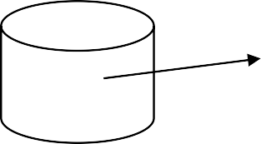
Variabili
Sono dei contenitori di valori identificati da nomi simbolici
– x, y, somma, risultato, … (il nome di una variabile deve sempre iniziare con un carattere non numerico)
Il nome della variabile rappresenta una scatola
Il valore della variabile il suo contenuto
Valore della variabile
5
x
x = 5
Nome della variabile

Slide 61
Variabili
Le variabili devono avere un tipo che rappresenta:
I valori ammissibili
Le operazioni che possono essere compiute sui suoi valori
Esempio: una variabile di tipo numerico
può assumere solo valori numerici
può apparire come operando in una espressione matematica (e.g., x/y è corretta se x e y sono variabili di tipo numerico)
Esempio: una variabile di tipo alfanumerico (stringa)
può assumere qualunque valore
non ha senso applicare l’operazione di divisione (e.g., se a=“ciao” e b=“mamma” cosa vuol dire a/b?)
Attenzione!
Tutte le variabili devono essere inizializzate

Slide 62
Assegnamento
L’assegnamento è l’operazione che permette di modificare il valore di una variabile
Si indica con il simbolo =
x = 6 indica che ora la variabile x contiene il valore 6
Attenzione! x = 6 è diverso da x == 6
Il primo modifica il valore della variabile
Il secondo predica sul valore corrente della variabile
Regole fondamentali:
A sinistra dell’operatore di assegnamento deve esserci il nome di una e una sola variabile
A destra dell’operatore di assegnamento può esserci una costante, una variabile o anche un’espressione complessa
Il tipo di dato della variabile a sinistra deve essere compatibile con il tipo di dato ottenuto dall’espressione a destra

Slide 63
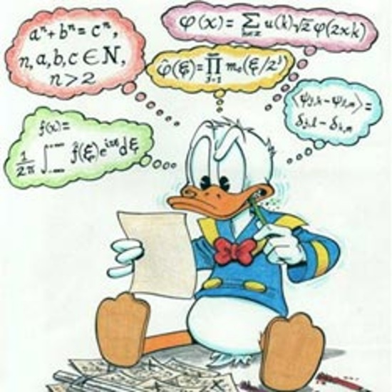
Operazioni
Operatori aritmetici: +, -, /, *, ...
agiscono sugli operandi (variabili o costanti)
producono un valore numerico
Operatori di confronto: >, ==, <, …
agiscono sugli operandi (variabili o costanti)
producono un valore logico (vero o falso)
Funzioni: cos(x), log(x), …
agiscono su valori detti parametri (variabili oppure costanti)
producono un valore

Slide 64
Operazioni
Procedure: Leggi(X), Scrivi(N), …
agiscono su valori detti parametri
effettuano operazioni
Espressione: 5 + cos(Y), ...
composizione di operatori, funzioni, variabili e costanti
ad essa è associato un valore

Slide 65
Regole sulle operazioni
Una operazione deve terminare entro un intervallo finito di tempo
(Es.: calcolare le cifre decimale di π, NO!)
Una operazione deve produrre un effetto osservabile
(Es.: pensare al numero 5, NO!)
Un operazione deve produrre lo stesso effetto ogni volta che viene eseguita a partire dalle stesse condizioni iniziali
(Es. 5+10=15 deve valere sempre)

Slide 66
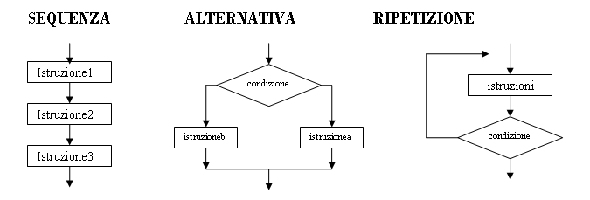
Strutture di controllo
Sequenza: le operazioni sono eseguite una in seguito all’altra
Selezione: blocchi di operazioni sono eseguite in alternativa
Iterazione: blocchi di operazioni sono eseguite diverse volte

Slide 67
Rappresentazione di un algoritmo
I linguaggi per descrivere gli algoritmi devono essere noti all’uomo che progetta e al calcolatore che deve eseguirli
Fasi iniziali di progetto: struttura generale dell’algoritmo
descrizione rigorosa (non necessariamente formale) del flusso di controllo
descrizione semplificata delle direttive, per es. mediante l’uso di linguaggio naturale

Slide 68
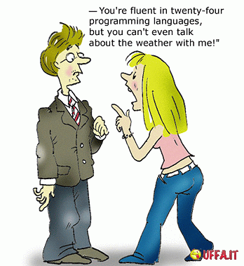
Requisiti dei linguaggi
Lessico (vocabolario): insieme di elementi per la descrizione di oggetti, operazioni e flusso di controllo
Sintassi: insieme di regole di composizione degli elementi in frasi eseguibili e costrutti di controllo
Semantica: insieme di regole per l’interpretazione degli elementi e delle istruzioni sintatticamente corrette

Slide 69
Rappresentazione del flusso di controllo
schemi a blocchi (o diagrammi di flusso)
elementi grafici per indicare il flusso di controllo e i tipi di operazioni
elementi testuali per descrivere le operazioni e gli oggetti
pseudo-codice
completamente testuale
costrutti di controllo descritti con la forma e le parole chiave dei linguaggi di programmazione
le operazioni possono essere descritte in modo informale

Slide 70
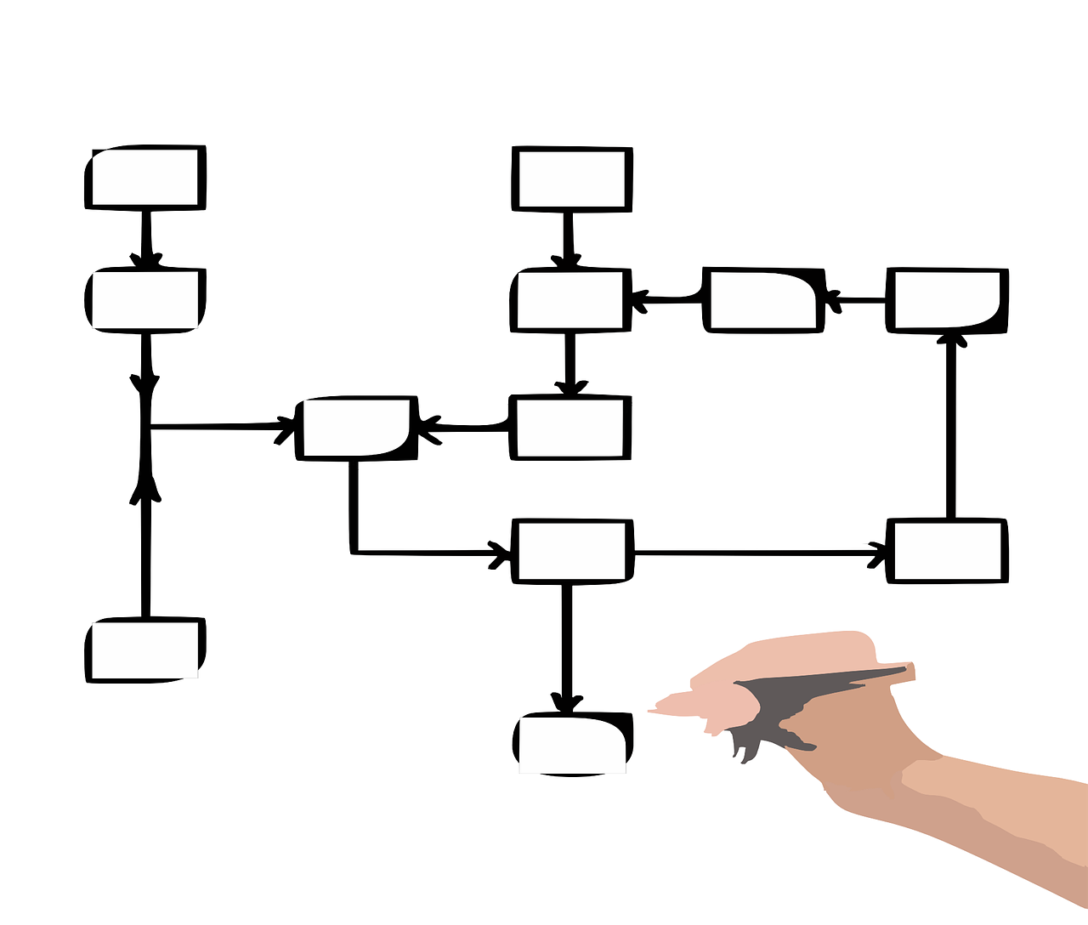
Schemi a blocchi

Slide 71
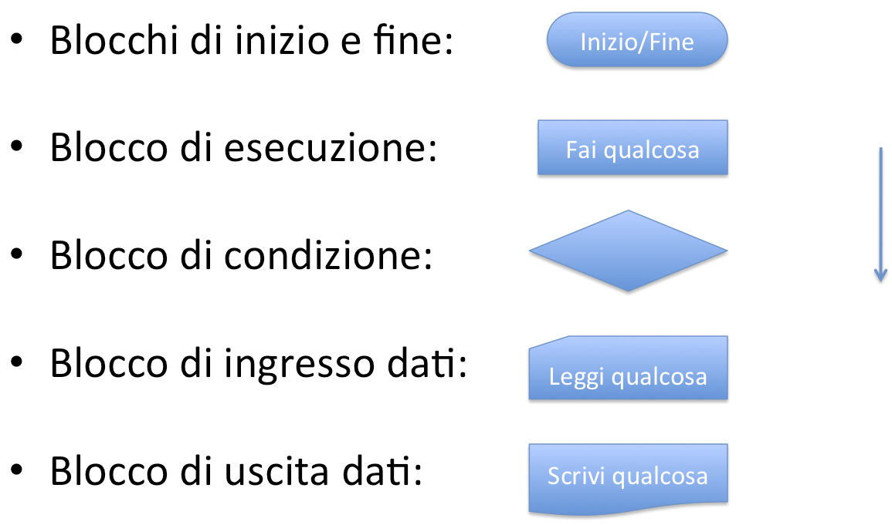
Schemi a blocchi: lessico

Slide 72
Sintassi: alcune regole di base
Per il flusso di controllo
Un solo blocco di inizio
Almeno un blocco di terminazione
Dal blocco di inizio e da ogni blocco esecutivo deve uscire una sola freccia
Da ogni blocco condizionato devono uscire due frecce contrassegnate dalle indicazioni vero (si) e falso (no)
Per il flusso di esecuzione
In tutti i casi, è unica la scelta del blocco successivo da eseguire

Slide 73
Esempio: prodotto di due numeri
Inizio
Leggi(X)
Acquisizione dall’utente dei particolari valori da considerare per i due fattori del prodotto e da assegnare alle variabili W e Y
Leggi(Y)
W = X * Y
Operazioni di elaborazione, valide per qualsiasi valore dei dati
Scrivi (W)
Emissione all’utente del risultato dell’elaborazione
Fine

Slide 74
Sequenza
Inizio
Le frecce tra blocchi indicano una sequenza di operazioni
Una operazione non inizia finché quella precedente non termina
Non possono esserci due operazioni svolte contemporaneamente
Leggi(X)
Leggi(Y)
W = X * Y
Scrivi (W)
Fine

Slide 75
Selezione
Inizio
Si basa sulla valutazione di una condizione espressa all’interno del simbolo romboidale
Due blocchi di operazioni sono svolti in alternativa
Leggi(X)
Leggi(Y)
NO
SI
X <> 0 AND Y <> 0
W = 0
W = X * Y
Scrivi (W)
Fine

Slide 76
Selezione
Inizio
Il blocco sul ramo “si” deve essere sempre presente
Il blocco sul ramo “no” è opzionale
Leggi(X)
Leggi(Y)
W = 0
NO
SI
X <> 0 AND Y <> 0
W = X * Y

Slide 77
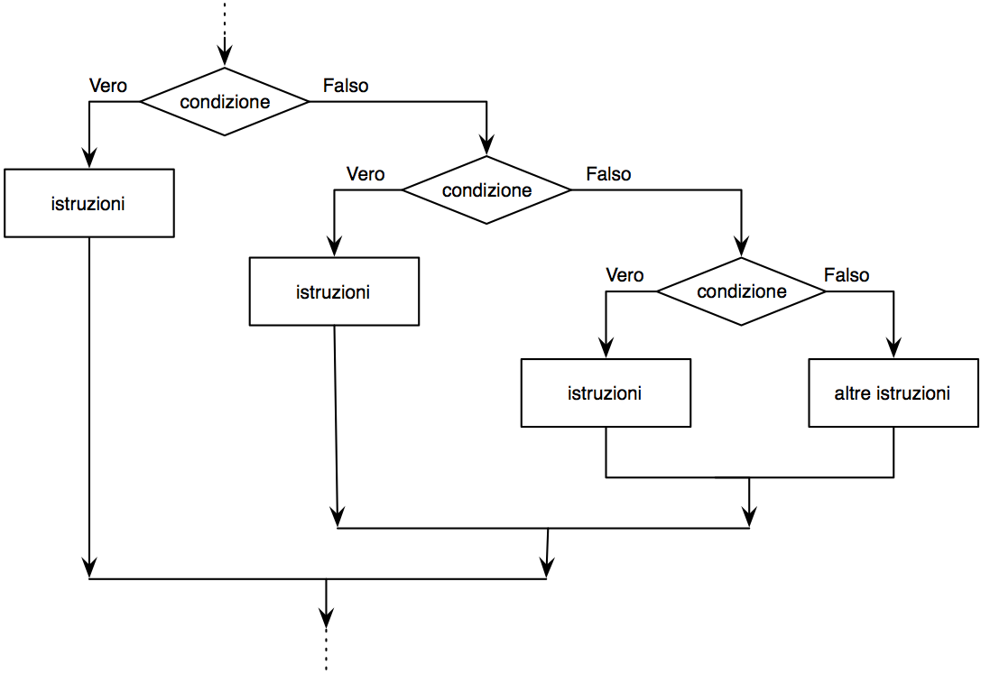
Selezione nidificata

Slide 78
Iterazione
Esprime la possibilità di ripetere un blocco di istruzioni un numero finito di volte
Elementi:
condizione di permanenza: funzione della variabile di controllo
corpo del ciclo: contiene la modifica della variabile di controllo
La ripetizione è controllata dalla valutazione della condizione di permanenza del ciclo
Se la condizione è vera viene ripetuto il ciclo
Se la condizione è falsa si procede con la prima operazione successiva al ciclo
La condizione di permanenza può essere verificata
all’inizio dell’iterazione (pre-condizione)
alla fine dell’iterazione (post-condizione)

Slide 79
Post-condizione
Inizio
Leggi(X)
Acquisizione dei dati in ingresso e attribuzione dei loro valori a X e Y
Leggi(Y)
Inizializzazione delle variabili ausiliarie
SP = 0
Corpo del ciclo
SP = SP+X
Y = Y-1
SI
Valutazione della condizione di uscita dal ciclo
Y > 0
NO
W = SP
Emissione del risultato
Scrivi (W)
Schema a Blocchi con ciclo a condizione finale (l’algoritmo è corretto se Y>0)
Fine

Slide 80
Pre-condizione
Inizio
Leggi(X)
Leggi(Y)
NO
SP = 0
Y > 0
SI
SP = SP+X
SP = SP+X
Y = Y-1
Y = Y-1
SI
Y > 0
NO
W = SP
Scrivi (W)
Schema a Blocchi con ciclo a condizione finale (l’algoritmo è corretto se Y>=0)
Fine

Slide 81
Pre- e post-condizioni nei cicli
Nell’esempio la verifica della condizione è stata spostata dalla fine all’inizio del ciclo
Nell’esempio abbiamo migliorato l’algoritmo ma in realtà i due algoritmi NON sono funzionalmente equivalenti:
Il primo è corretto per y > 0
Il secondo è corretto per y >= 0
Se voglio due algoritmi equivalenti non basta quindi semplicemente spostare la condizione ma vanno verificati i casi limite

Slide 82


Pre- e post-condizioni nei cicli
Se volessi una versione con post-condizione funzionalmente equivalente (valida per y>=0) a quella con pre-condizione
si
no
Y=0
Y>0
no
si
SP:=SP+X
SP:=SP+X
Y:=Y-1
Y:=Y-1
Sposto la condizione alla fine del ciclo e inserisco una selezione all’inizio del ciclo per evitare la prima iterazione
si
Y>0
no
W:=SP
W:=SP
Pre-condizione
Post-condizione

Slide 83
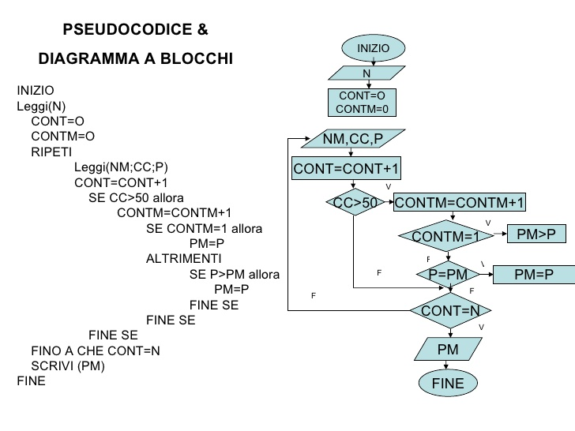
Pseudo codice

Slide 84
Pseudo codice
Ha le stesse finalità dello schema a blocchi senza gli stessi simboli
Viene adottato un linguaggio a metà tra il linguaggio naturale e quello di programmazione
Utilizza gli stessi operatori ed espressioni visti per lo schema a blocchi
Le strutture di controllo sono identificate da opportune parole chiave

Slide 85
Sequenza
Leggi(X)
leggi(x) leggi(y) sp = 0
Leggi(Y)
SP=0

Slide 86
Selezione if-then-else
if (x<>0 AND y<>0) then
X <> 0 AND Y <> 0
w := x * y
else
w := 0
end if
scrivi(w)
no
si
W = 0
W = X * Y
Scrivi (W)
X <> 0 AND Y <> 0
no
si
if (x<>0 AND y<>0)
w := x * y end if scrivi(w)
then
W = X * Y
Scrivi (W)

Slide 87
Iterazione post-condizione do-while
SP:=0
SP:=SP+X
sp:=0
do
sp:=sp+x y:=y-1
Y:=Y-1
Y>0
while (y>0) w:=sp
si
no
W:=SP

Slide 88
Iterazione pre-condizione while-do
SP:=0
sp:=0
while (y>0) sp:=sp+x y:=y-1
do
w:=sp
no
Y>0
si
SP:=SP+X
Y:=Y-1
W:=SP

Slide 89
Flusso di esecuzione
Il flusso di controllo:
definisce tutti i cammini possibili di esecuzione
si basa su ipotesi relative ai valori assumibili dalle variabili
Il flusso di esecuzione:
definisce un particolare cammino di esecuzione
si basa su valori precisi date alle variabili ottenute anche dai dati in ingresso dall’utente
Il tracing è il meccanismo che permette di controllare il funzionamento di un algoritmo analizzando il valore delle variabili durante l’esecuzione

Slide 90

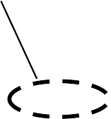
Tracing
In una griglia vanno messe tutte le variabili definite nell’algoritmo
In ogni riga va indicato il valore della variabile per ogni operazione eseguita
Ipotesi di valore inserito dall’utente
Contenuto della variabile
non definito
X | Y | SP | W
5 | # | # | #
5 | 2 | # | #
5 | 2 | 0 | #
5 | 2 | 5 | #
5 | 1 | 5 | #
5 | 1 | 10 | #
5 | 0 | 10 | #
5 | 0 | 10 | 10
leggi (x) leggi (y) sp:=0 while
(y>0)
sp:=sp+x y:=y-1
do w:=sp
scrivi(w)

Slide 91
Strutturazione degli algoritmi
Come abbiamo visto dagli esempi precedenti un ciclo può essere realizzato da:
Una sequenza
Un costrutto di selezione binaria
Una variabile contatore
Una o più istruzioni di salto ad altre parti del programma

Slide 92
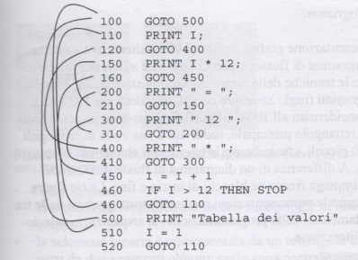
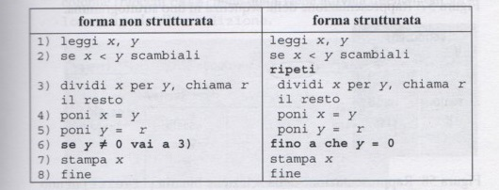
Programmazione strutturata
Tuttavia per realizzare i cicli la maggior parte dei linguaggi dispone appunto di costrutti specifici for, while-do, do-while, il cui uso costituisce uno dei fondamenti della programmazione strutturata.

Slide 93
Iterazione e ricorsività
Nell’informatica in concetto di iterazione si incontra in molte forme tra le quali i modelli dei dati, dove molti concetti, come le liste, sono definiti in modo ripetitivo.
Ad esempio una lista si può definire: « una lista è vuota oppure è un elemento seguito da un altro elemento »
Alternativa all’iterazione è la ricorsività, una tecnica per cui il concetto viene definito, direttamente o indirettamente, in termini di se stesso.
Ad esempio una lista si può definire: « una lista vuota oppure un elemento seguito da una lista »

Slide 94
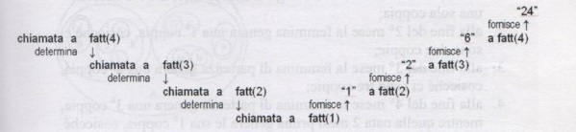
Esempio di ricorsività - fattoriale
base: 1!
induzione: n! = n*(n-1)!
Da cui per esempio:
5! = 5*(5-1)! = 5*4!
4! = 4*(4-1)! = 4*3!
ecc…
…..
if (n==0)
return (1);
return (n*fatt(n-1));

Slide 95
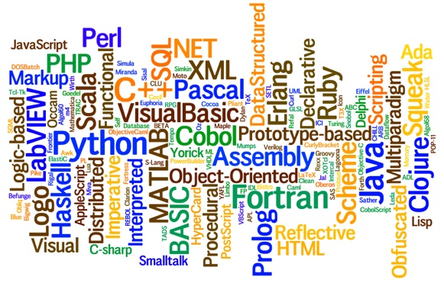
I linguaggi di programmazione

Slide 96
Linguaggio naturale e macchina
La comunicazione uomo-macchina avviene attraverso formalismi che assumono la forma di un linguaggio.
Caratteristiche del Linguaggio Naturale:
Vantaggi:
Ricchezza espressiva
Svantaggi:
Ambiguità
Ridondanza
Caratteristiche del Linguaggio Macchina (e Assembler):
Vantaggi:
Legato alla struttura fisica del Calcolatore (CPU)
Potente e veloce
Svantaggi:
Programmi lunghi e di difficile scrittura
Difficoltà di messa a punto dei programmi

Slide 97
Linguaggio di programmazione
Programma:
formulazione di un algoritmo nei termini di un linguaggio di programmazione
Linguaggio di Programmazione:
Linguaggio intermedio fra il linguaggio macchina e il linguaggio naturale
Descrive gli algoritmi con una ricchezza espressiva comparabile con quella dei linguaggi naturali, ma non è ambiguo
Descrive gli algoritmi in modo rigoroso

Slide 98
Uso dei linguaggi di programmazione
Problema
Analisi
Algoritmo
Diagramma a blocchi
Programmazione
Programma
Linguaggio di programmazione
Risultati
98

Slide 99
Traduttori
Il linguaggio macchina è l’unico linguaggio compreso dalla CPU
Qualsiasi altro linguaggio di programmazione ha bisogno di un traduttore (non è possibile progettare un traduttore per i linguaggi naturali, per via dell’ambiguità)
I linguaggi di programmazione sono comprensibili sia dalla macchina (attraverso un traduttore) che dall’uomo

Slide 100
Traduttori
Programma sorgente:
Programma espresso in linguaggio di programmazione
Programma oggetto:
Programma espresso in linguaggio macchina
Traduttore:
Programma che traduce un programma sorgente in un programma oggetto
E’ funzione del linguaggio di programmazione e dell’architettura dell’elaboratore (CPU)
Traduttore
Programma sorgente e Programma oggetto
sono equivalenti (stessi risultati sugli stessi dati)
Programma sorgente
Programma oggetto
100

Slide 101
Tipi di traduttori: assemblatori, compilatori, interpreti
Linguaggi a basso
livello (linguaggi Assembler, orientati alla macchina)
Linguaggi ad alto
livello (orientati all’uomo)
Compilatori o Interpreti
Assemblatori
Linguaggio macchina

Slide 102
Linguaggi ad alto livello
E’ svincolato dall’architettura della macchina, nel senso che il programmatore non deve necessariamente conoscere le caratteristiche specifiche della CPU
E’ più comprensibile al programmatore in quanto più vicino al linguaggio naturale
Per CPU diverse (ad es. Intel invece che IBM), è necessario predisporre compilatori diversi
Uno stesso Programma sorgente può essere eseguito su macchine (CPU) diverse, creando il Programma oggetto con il compilatore opportuno
Scelta di un Linguaggio in base ad applicazioni specifiche

Slide 103
Traduttori specifiche
A ciascuna istruzione del Linguaggio Assembler corrisponde una sola istruzione in Linguaggio macchina (corrispondenza biunivoca);
In generale, ad un’istruzione in Linguaggio ad alto livello corrispondono una o più istruzioni in Linguaggio macchina.
Mentre la traduzione di un Programma in Assembler è un’operazione abbastanza banale, la traduzione di un Programma scritto il Linguaggio di alto livello è un’operazione più ardua, e non univoca.
I Compilatori (e Interpreti) sono programmi molto più sofisticati degli Assemblatori, e sono determinanti ai fini dell’efficienza di un Programma.

Slide 104
Schema di compilazione
Compilatore:
– E’ un programma che riceve un intero programma sorgente (file) in Input e restituisce in Output il programma oggetto.
Compilatore Linker
Programma sorgente
Programma oggetto
Programma eseguibile
Risultati
Dati
mod1.obj mod2.obj
…
nome_progr.exe (Windows)
Es in C:

Slide 105
Schema di compilazione
Linker:
Collega più moduli oggetto prodotti dal compilatore in un unico programma eseguibile
Risolve i riferimenti esterni ad ogni modulo (es. librerie)

Slide 106
Schema di interpretazione
Interprete:
Legge una singola frase in linguaggio sorgente, la trasforma in una sequenza di istruzioni macchina e le manda in esecuzione;
Traduzione e esecuzione sono contestuali.
Interprete
Programma sorgente
Risultati
Dati

Slide 107
Confronto tra compilatori ed interpreti
Compilatori:
Sono in grado di ottimizzare il Codice;
Programmi più veloci da eseguire;
Esempi di Linguaggi: COBOL, Pascal, Fortran, C.
Interpreti:
Programmi più lenti (traduzione ed esecuzione sono contestuali);
Messa a punto del programma (debugging) migliore (si conosce immediatamente la riga di programma dove si verifica un errore);
Esempi: VB script, Matlab, Prolog.

Slide 108
Modello ibrido
Il Programma sorgente viene compilato in un linguaggio intermedio (es: bytecode) una volta per tutte.
Il linguaggio intermedio viene interpretato da una Virtual Machine (VM) ossia un interprete di basso livello che emula una CPU.
La portabilità su una CPU diversa è garantita dall’esistenza della VM per quella specifica CPU.
Esempi: Java, C#, VB .NET, Python.

Slide 109
Paradigmi di programmazione
Esistono numerose famiglie di linguaggi di programmazione, riconducibili a diversi paradigmi di programmazione.
Ciascun paradigma fornisce al programmatore strumenti concettuali di diversa natura per descrivere gli algoritmi da far eseguire al calcolatore.
Paradigma procedurale o imperativo
Paradigma funzionale
Paradigma logico
Paradigma concorrente
Paradigma ad oggetti

Slide 110
Paradigma procedurale o imperativo
La programmazione imperativa è un paradigma di programmazione secondo cui un programma viene inteso come un insieme di istruzioni (dette anche direttive, comandi), ciascuna delle quali può essere pensata come un “ordine” che viene impartito alla macchina virtuale definita dal linguaggio di programmazione utilizzato.
Da un punto di vista sintattico, i costrutti di un linguaggio imperativo sono spesso identificati da verbi all’imperativo, per esempio: print (stampa), read (leggi), do (fà).

Slide 111
Paradigma funzionale
A livello puramente astratto un programma (o, equivalentemente, un algoritmo) è una funzione che, dato un certo input, restituisce un certo output (dove per output si può anche intendere la situazione in cui il programma non termini la propria esecuzione o restituisca un errore).
La programmazione funzionale consiste esattamente nell’applicazione di questo punto di vista. Ogni operazione sui dati in input viene effettuata attraverso particolari funzioni elementari, appropriatamente definite del programmatore, che opportunamente combinate, attraverso il concetto matematico di composizione di funzioni, danno vita al programma.

Slide 112
Paradigma logico
Il Prolog è stato il primo rappresentante di questa classe. Nati a partire da un progetto per un dimostratore automatico di teoremi, i linguaggi logici, o dichiarativi, rappresentano un modo completamente nuovo di concepire l’elaborazione dei dati: invece di una lista di comandi, un programma in un linguaggio dichiarativo è una lista di regole che descrivono le proprietà dei dati e i modi in cui questi possono trasformarsi.
Non esistono né cicli, né salti, né un ordine rigoroso di esecuzione, affinché sia possibile usarli in un programma dichiarativo, tutti i normali algoritmi devono essere riformulati in termini ricorsivi

Slide 113
Paradigma concorrente
Ormai tutti i calcolatori di fascia alta e media sono equipaggiati con più di una CPU. Come ovvia conseguenza, questo richiede la capacità di sfruttarle; per questo sono stati sviluppati dapprima il multithreading, cioè la capacità di lanciare più parti dello stesso programma contemporaneamente su CPU diverse, e in seguito alcuni linguaggi studiati in modo tale da poter individuare da soli, in fase di compilazione, le parti di codice da lanciare in parallelo.

Slide 114
Paradigma ad oggetti
La programmazione orientata agli oggetti (OOP, Object Oriented Programming) è un paradigma di programmazione, che prevede di raggruppare in un’unica entità (la classe) sia le strutture dati che le procedure che operano su di esse, creando per l'appunto un “oggetto” software dotato di proprietà (dati) e metodi (procedure) che operano sui dati dell’oggetto stesso.
La modularizzazione di un programma viene realizzata progettando e realizzando il codice sotto forma di classi che interagiscono tra di loro.

Slide 115
Linguaggi di scripting
I linguaggi di questo tipo nacquero come linguaggi batch: vale a dire liste di comandi di programmi interattivi che invece di venire digitati uno ad uno su una linea di comando, potevano essere salvati in un file, che diventava così una specie di comando composto che si poteva eseguire in modalità batch per automatizzare compiti lunghi e ripetitivi.
I primi linguaggi di scripting sono stati quelli delle shell Unix.

Slide 116
Linguaggi di scripting
Il passo successivo fu quello di far accettare a questi programmi anche dei comandi di salto condizionato e delle istruzioni di ciclo, regolati da simboli associati ad un certo valore: in pratica implementare cioè l’uso di variabili.
Ormai molti programmi nati per tutt’altro scopo offrono agli utenti la possibilità di programmarli in modo autonomo tramite linguaggi di scripting più o meno proprietari.
Molti di questi linguaggi hanno finito per adottare una sintassi molto simile a quella del C: altri invece, come il Perl e il Python, sono stati sviluppati ex novo allo scopo.
SONO TUTTI LINGUAGGI INTERPERATI o IBRIDI

Slide 117
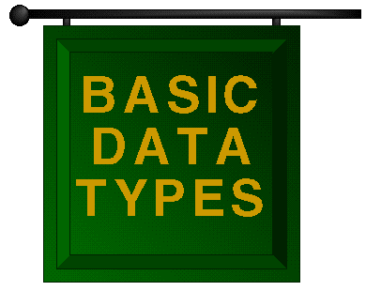
Tipi di dato

Slide 118
Tipi di dato e variabili e costanti
In matematica si usa classificare le variabili rispetto ad alcune caratteristiche importanti, distinguendo tra variabili reali, complesse e logiche, oppure variabili che rappresentano valori individuali, insiemi di valori o insiemi di insiemi.
Questa classificazione è ugualmente importante all’elaborazione del dato stesso e vale il seguente principio:
tutte le costanti, la variabili, le espressioni e le funzioni appartengono ad un certo tipo

Slide 119
Dichiarazione
Nei testi di matematica il tipo di una variabile può essere dedotta normalmente dai caratteri tipografici, indipendentemente dal contesto. Ciò non è possibile nei programmi, perciò il tipo associato ad una variabile, ad una costante o ad una funzione, viene reso esplicito da una dichiarazione.
Questo appare ragionevole anche pensando al compilatore che deve essere in grado di allocare una quantità di memoria considerando l’ampiezza dei valori che la variabile potrà assumere.
Quando questa informazione è nota al compilatore esso riserva una quantità di memoria necessaria (allocazione statica), se invece questa informazione non è nota in fase di compilazione esso riserverà uno spazio di memoria dinamico (allocazione dinamica).

Slide 120
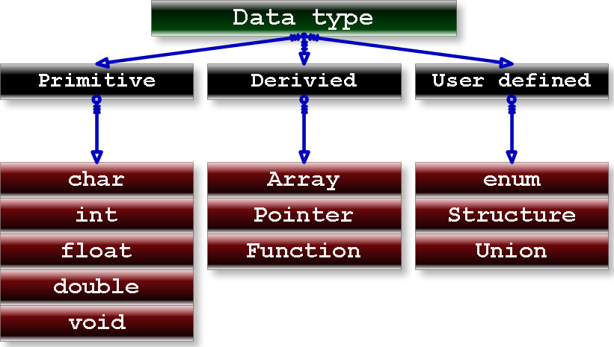
Tipi dato comuni

Slide 121
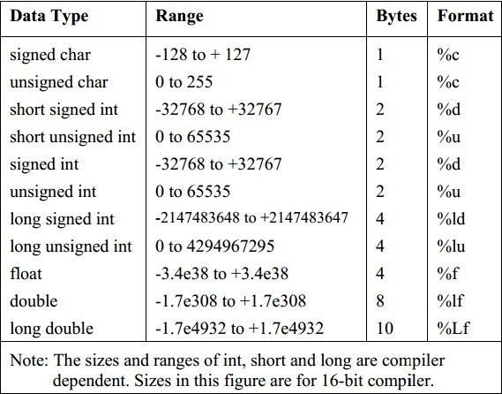
Tipi dato comuni

Slide 122

La modularità

Slide 123
La modularità - definizione
Un programma ben progettato è costruito usando un approccio simile a quello usato per costruire un edificio, anche nel caso di un programma una parte fondamentale del progetto è costituita dalla struttura.
Nella programmazione questo termine ha due significati collegati: la costruzione globale del programma e la forma usata per eseguire i singoli compiti all’interno del programma.
I programmi la cui struttura consiste in segmenti correlati tra loro e disposti in un ordine logico e facilmente comprensibile a formare una unità integrata e completa, sono detti modulari.

Slide 124
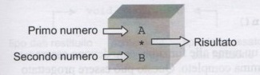
Moduli
I più piccoli componenti usati per costruire un programma modulare sono detti moduli.
Ogni modulo è progettato e sviluppato per svolgere un compito specifico, ed è in realtà un sotto-programma.
Il vantaggio della costruzione modulare è che il progetto complessivo può essere sviluppato prima di scrivere qualsiasi modulo.
Essendo il modulo un sotto-programma, riceve in ingresso dei dati e produce un risultato in uscita viene anche detto funzione.

Slide 125
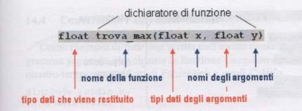
Dichiarazione di funzione
Prima di essere chiamata (utilizzata) una funzione deve essere dichiarata attraverso un’istruzione detta prototipo di funzione.
La forma generale del prototipo di funzione è:
Tipo-dati-restituito nome-funzione(lista tipi dati argomenti)

Slide 126
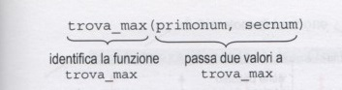
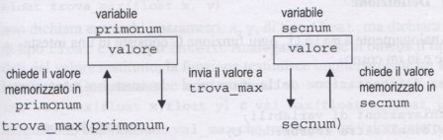
Chiamata di una funzione

Slide 127
Passaggio parametri
Il passaggio dei parametri ad una funzione può avvenire in due modalità distinte:
Passaggio per valore
Passaggio per riferimento (indirizzo)

Slide 128
Passaggio per valore
Spazio di memoria del chiamante
Spazio di memoria del chiamato
copia
par1
int a
modifica locale
Programma chiamante
chiamata di funzione
Funzione chiamata
valore di ritorno

Slide 129
Passaggio per riferimento
Spazio di memoria del chiamante
Spazio di memoria del chiamato
riferimento
par1
int a
modifica
modifica locale
Programma chiamante
chiamata di funzione
Funzione chiamata
valore di ritorno

Slide 130
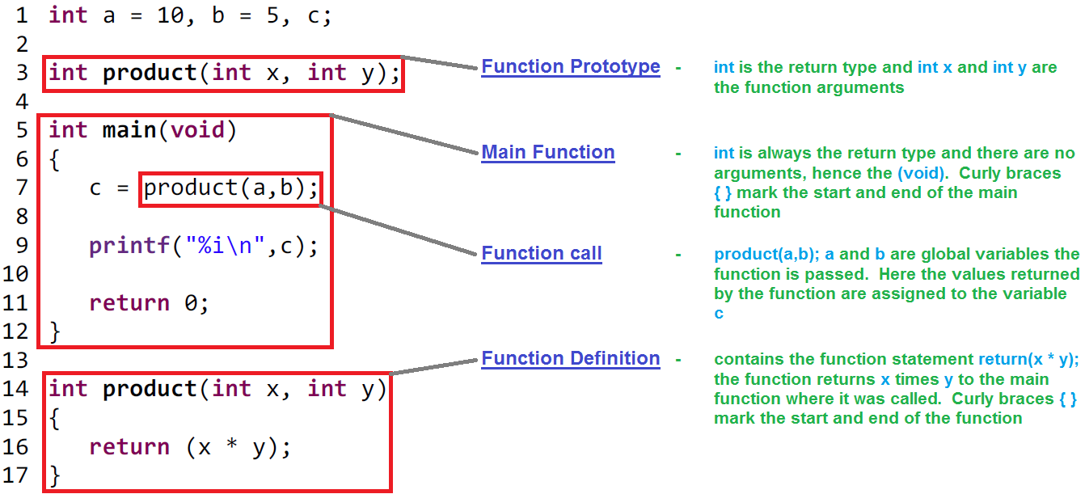
Esempio di utilizzo

Slide 131
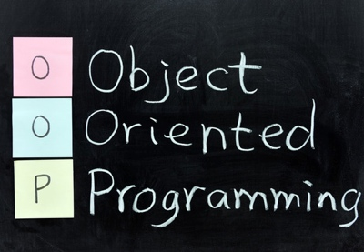
Programmazione ad oggetti

Slide 132
Object Oriented Programming(OOP)
I linguaggi di programmazione procedurali sono stati quasi tutti sostituiti dalle rispettive versioni ad oggetti (tranne nei casi in cui la programmazione ad oggetti non è “consigliata”, ad esempio programmazione di basso livello, S.O., programmazione PLC ecc…)
Ma cos’è questo diverso tipo di programmazione? In cosa differisce dalla programmazione “classica”?

Slide 133
Object Oriented Programming(OOP)
La maggior parte dei programmi utili non manipola soltanto numeri e stringhe, ma gestisce dati più complessi e più aderenti alla realtà:
- Conti bancari, informazioni sugli impiegati, forme grafiche…
L’idea della programmazione ad oggetti è di rappresentare questi dati così come sono anche nel linguaggio di programmazione:
- gli oggetti o classi
La programmazione ad oggetti estende al massimo l’idea di dato strutturato presente nella programmazione classica:
una classe (o oggetto) è un tipo di dato strutturato a cui sono associate variabili e funzioni

Slide 134
Object Oriented Programming(OOP)
Il programmatore individua degli oggetti nella applicazione che deve progettare
- Conto corrente, client e server, documento, ecc…
Ogni oggetto ha delle proprietà e delle capacità (o funzioni)
L’applicazione è poi costruita facendo interagire correttamente gli oggetti esistenti nell’ “ambiente” che si va a progettare

Slide 135

Un esempio di oggetto
Un automobile può essere caratterizzata in questo modo:
attributi
potenza marce peso cilindrata
funzionalità frena accellera cambio marcia
cambia direzione
È possibile interagire con l'automobile, per determinarne il suo comportamento attraverso il suo interfaccia che permette di effettuarele operazioni consentite:
Pedale del freno
Pedale dell’acceleratore
Leva del cambio
volante

Slide 136
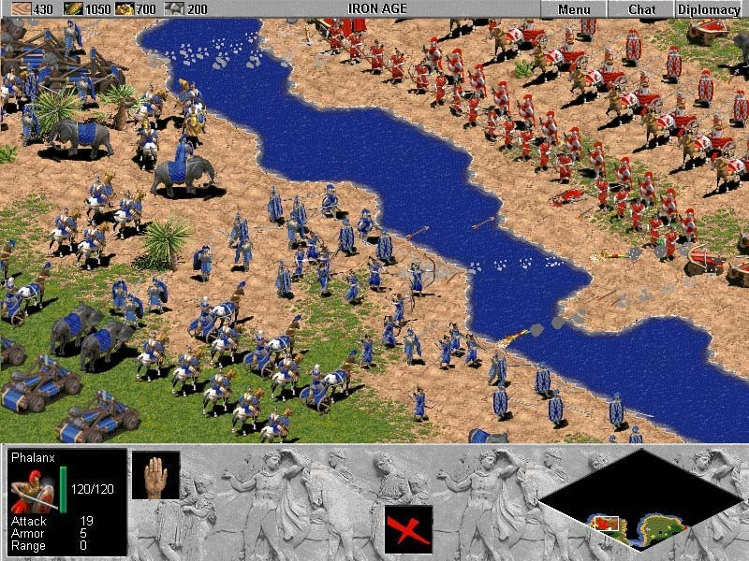
Ulteriore esempio: un videogioco

Slide 137


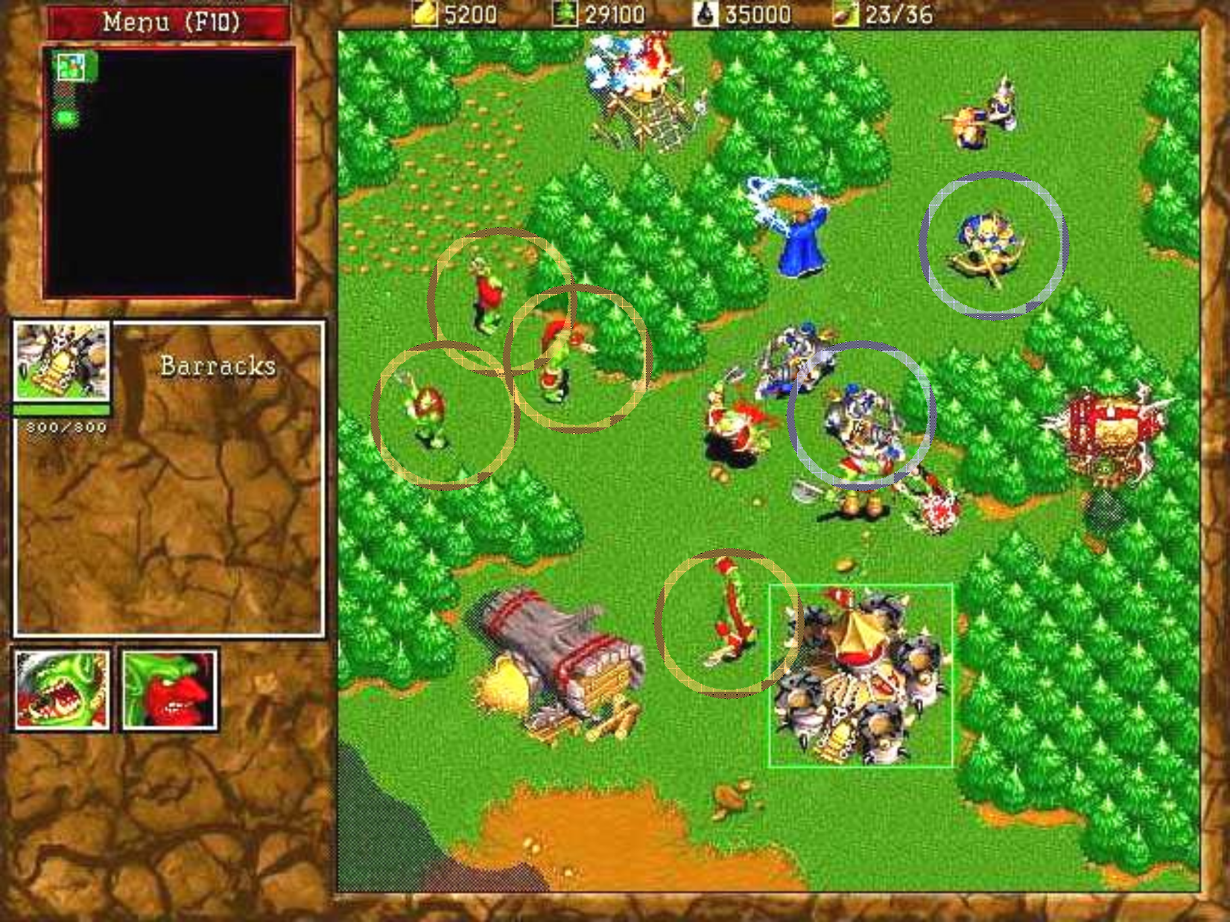
Classi ed oggetti: un esempio
Classi
Istanze (Oggetti)
Orco
Cavaliere

Slide 138
La programmazione orientata agli oggetti
La programmazione orientata agli oggetti si basa su alcuni concetti fondamentali:
Classe
Incapsulamento
Oggetto
Ereditarietà
Polimorfismo

Slide 139
Classi e oggetti
Nei linguaggi a oggetti, il costrutto class consente di definire nuovi tipi di dato e le relative operazioni
Le operazioni possono essere definite sotto forma di operatori o di funzioni (dette metodi o funzioni membro), i nuovi tipi di dato possono essere gestiti quasi allo stesso modo dei tipi predefiniti del linguaggio:
si possono creare istanze, e
si possono eseguire operazioni su di esse
Un oggetto è una variabile che appartiene ad un particolare tipo di dato definito dall'utente per mezzo del costrutto class.
Nel gergo dei linguaggi OO una variabile definita di un certo tipo (classe) rappresenta un'istanza della classe
Lo stato di un oggetto, invece, è rappresentato dai valori correnti delle variabili che costituiscono la struttura dati utilizzata per implementare il tipo di dato definito dalla classe

Slide 140
Caratteristiche di una classa
La classe è un modulo software con le seguenti caratteristiche:
E’ dotata di un’interfaccia (specifica) e di un corpo (implementazione)
La struttura dati “concreta” di un oggetto della classe, e gli algoritmi che ne realizzano le operazioni, sono tenuti nascosti all’interno del modulo che implementa la classe
Lo stato di un oggetto evolve unicamente in relazione alle operazioni ad esso applicate
Le operazioni sono utilizzabili con modalità che prescindono completamente dagli aspetti implementativi; in tal modo è possibile modificare gli algoritmi utilizzati senza modificare l’interfaccia

Slide 141
Incapsulamento
L'incapsulamento (in inglese: information hiding) è la suddivisione di un oggetto in due parti:
Interfaccia:
costituito dall'insieme di metodi (detti anche messagi) che possono essere invocati dall'utente per accedere alle funzionalità dell'oggetto;
Implementazione
Contiene l'implementazione delle funzionalità dell'oggetto e delle strutture dati necessarie
È nascosta all’utente
L'incapsulamento è realizzato per mezzo delle istruzioni:
Private: le funzioni e le variabili definite private NON sono accessibili all'esterno della classe.
Public: le funzioni e le variabili definite pubbliche sono accessibili all'esterno della classe.

Slide 142
Ereditarietà e poliformismo
L’ereditarietà consente di definire nuove classi per specializzazione o estensione di classi preesistenti, in modo incrementale
Il polimorfismo consente di invocare operazioni su un oggetto, pur non essendo nota a tempo di compilazione la classe cui fa riferimento l’oggetto stesso

Slide 143
Ereditarietà
Il meccanismo dell'ereditarietà è di fondamentale importanza nella programmazione ad oggetti, in quanto induce una strutturazione gerarchica nel sistema software da costruire.
L’ereditarietà consente infatti di realizzare relazioni tra classi di tipo generalizzazione-specializzazione, in cui una classe, detta base, realizza un comportamento generale comune ad un insieme di entità, mentre le classi derivate (sottoclassi) realizzano comportamenti specializzati rispetto a quelli della classe base
Esempio
Tipo o classe base: Animale
Tipi derivati (sottoclassi): Cane, Gatto, Cavallo, …
In una gerarchia gen-spec, le classi derivate sono specializzazioni (cioè casi particolari) della classe base

Slide 144
Ereditarietà: vantaggi
Esiste però anche un altro motivo, di ordine pratico, per cui conviene usare l'ereditarietà, oltre quello di descrivere un sistema secondo un modello gerarchico; questo secondo motivo è legato esclusivamente al concetto di riuso del software.
In alcuni casi si ha a disposizione una classe che non corrisponde esattamente alle proprie esigenze. Anziché scartare del tutto il codice esistente e riscriverlo, si può seguire con l'ereditarietà un approccio diverso, costruendo una nuova classe che eredita il comportamento di quella esistente, salvo che per i cambiamenti che si ritiene necessario apportare
Tali cambiamenti possono riguardare sia l'aggiunta di nuove funzionalità che la modifica di quelle esistenti

Slide 145
Polimorfismo
Per polimorfismo si intende la proprietà di una entità di assumere forme diverse nel tempo.
Una entità è polimorfa se può fare riferimento, nel tempo, a classi diverse.
Siano ad esempio a, b due oggetti appartenenti rispettivamente alle classi A, B, che prevedono entrambe una operazione m, con diverse implementazioni. Si consideri l'assegnazione:
a := b
L'esecuzione della operazione m sull'oggetto a dopo l'assegnazione, per la quale è spesso adoperata la sintassi:
a.m()
produce l'esecuzione della implementazione di m specificata per la classe B.

Slide 146







Polimorfismo: un esempio
Si consideri una gerarchia di classi di figure geometriche:
Figura
+disegna()
Triangolo |  | Rettangolo +disegna() | Quadrato
+disegna() |  |  | +disegna()
Sia ad es. A un vettore di N oggetti della classe Figura, composto di oggetti delle sottoclassi Triangolo, Rettangolo, Quadrato:
Figura A[N]
(ad es.: A[0] è un quadrato, A[1] un triangolo, A[2] un rettangolo, etc.)

Slide 147
Polimorfismo: un esempio
Si consideri una funzione Disegna_Figure(), che contiene il seguente ciclo:
for i = 1 to N do
A[i].disegna()
L'esecuzione del ciclo richiede che sia possibile determinare dinamicamente (cioè a tempo d'esecuzione) l'implementazione della operazione disegna() da eseguire, in funzione del tipo corrente dell'oggetto A[i].
L’istruzione A[i].disegna() non ha bisogno di essere modificato in conseguenza dell'aggiunta di una nuova sottoclasse di Figura (ad es.: Cerchio), anche se tale sottoclasse non era stata neppure prevista all'atto della stesura della funzione Disegna_Figure(). (Si confronti con il caso dell'uso di una istruzione case nella programmazione tradizionale).

Slide 148
Vantaggi della programmazione OO
Rispetto alla programmazione tradizionale, la programmazione orientata agli oggetti (OOP) offre vantaggi in termini di:
modularità: le classi sono i moduli del sistema software;
coesione dei moduli: una classe è un componente software ben coeso in quanto rappresentazione di una unica entità;
disaccoppiamento dei moduli: gli oggetti hanno un alto grado di disaccoppiamento in quanto i metodi operano sulla struttura dati interna ad un oggetto; il sistema complessivo viene costruito componendo operazioni sugli oggetti;
information hiding: sia le strutture dati che gli algoritmi possono essere nascosti alla visibilità dall'esterno di un oggetto;
riuso: l'ereditarietà consente di riusare la definizione di una classe nel definire nuove (sotto)classi; inoltre è possibile costruire librerie di classi raggruppate per tipologia di applicazioni;
estensibilità: il polimorfismo agevola l'aggiunta di nuove funzionalità, minimizzando le modifiche necessarie al sistema esistente quando si vuole estenderlo.

Slide 149
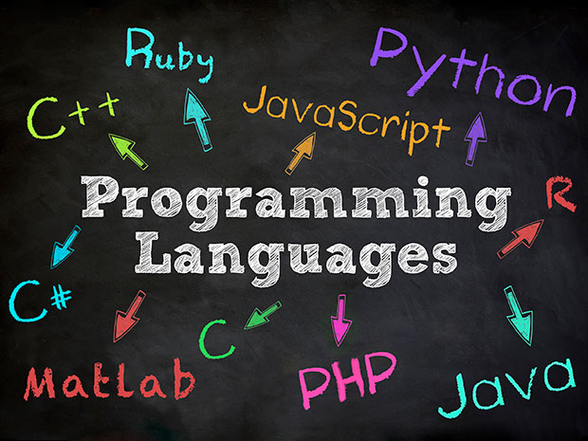
I più popolari linguaggi di programmazione

Slide 150
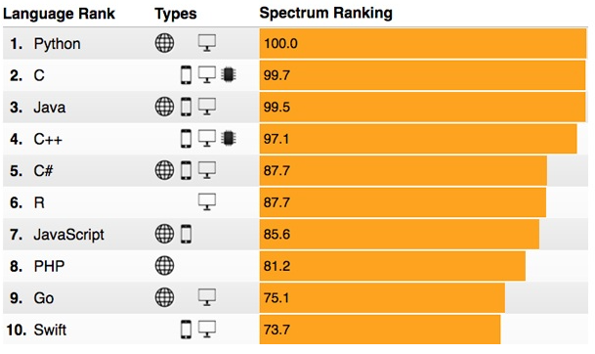
The 2022 Top Ten Programming Languages

Slide 151
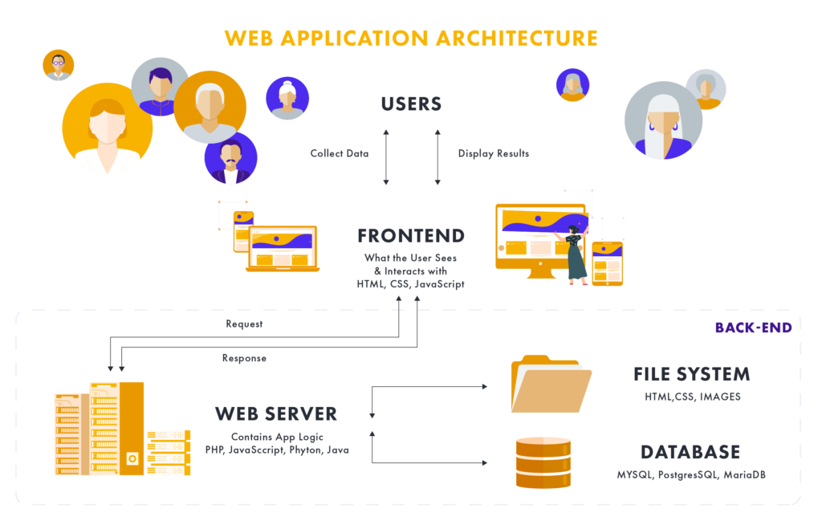
Frontend vs Backend

Slide 152
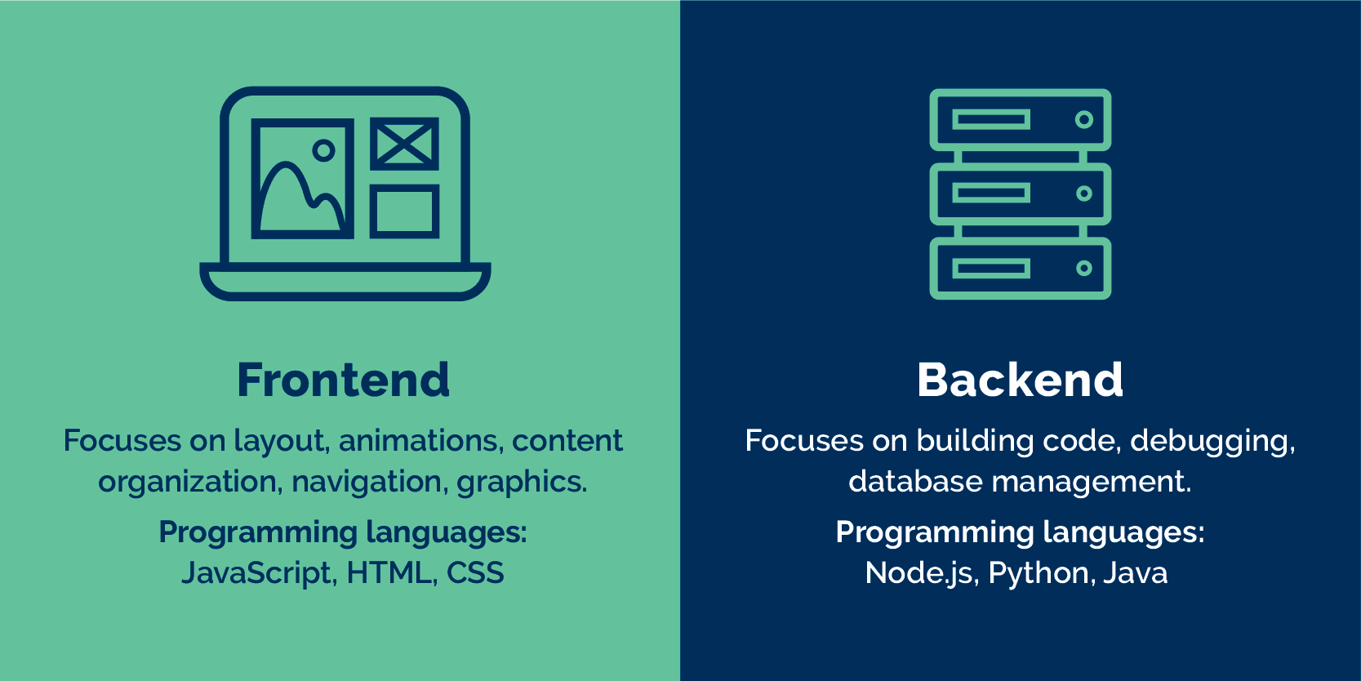
Focus

Slide 153
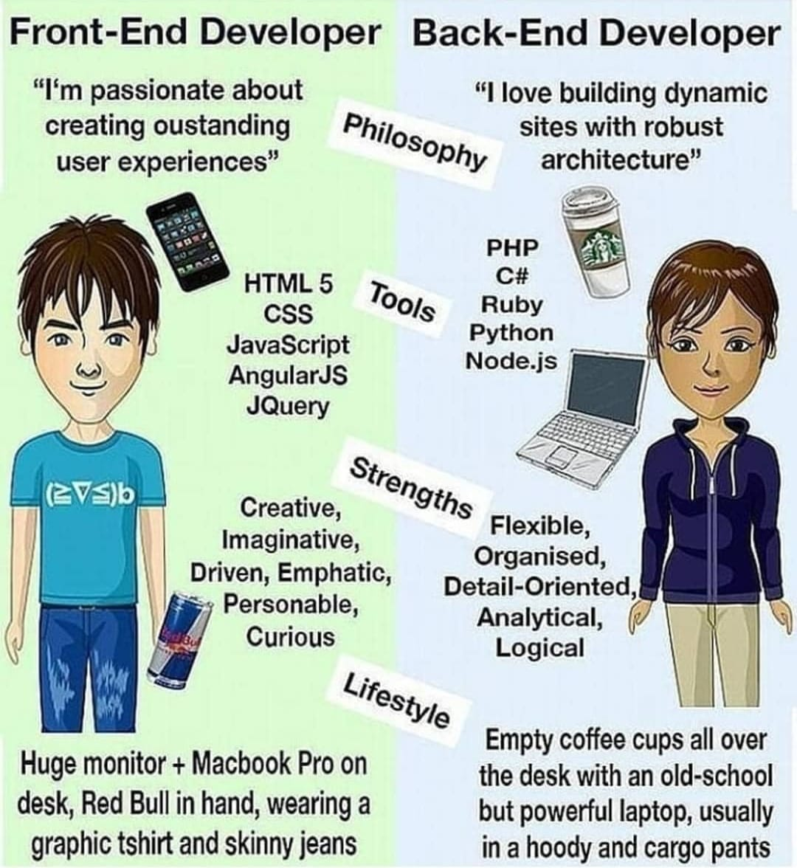
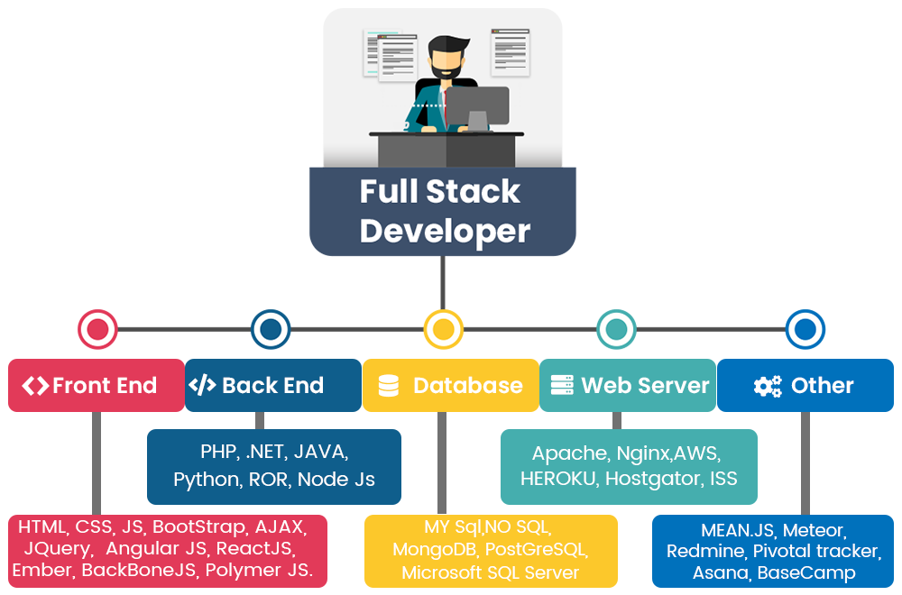
Full stack develeper

Slide 154

HTML

Slide 155
Un pò di storia
Siete curiosi di sapere come tutto è nato?
Venerdì 4 giugno 2004, in una notte buia e tempestosa, Ian Hickson annuncia la creazione del gruppo di ricerca WHAT, acronimo di Web Hypertext Application Technology in un sintetico ma ricco messaggio.
L'obiettivo del gruppo è quello di elaborare specifiche per aiutare lo sviluppo di un web più orientato alle applicazioni che ai documenti; tra i sottoscrittori di questa iniziativa si annoverano aziende del calibro di Apple, Mozilla e Opera.
Questa piccolo scisma dal W3C è determinato dal disaccordo in merito alla rotta decisa dal consorzio durante un famoso convegno del 2004 dove, per un pugno di voti, prevalse la linea orientata ai documenti di XHTML2.

Slide 156
Un pò di storia
Nei due anni successivi i gruppi XHTML2 e WHAT proseguono i lavori sulle proprie specifiche in modo indipendente e parallelo, sollevando dubbi e confusione sia da parte dei produttori di browser che degli sviluppatori web.
Emblematico in tal senso è un articolo firmato da Edd Dumbill nel dicembre 2005 intitolato The future of HTML. Il 27 ottobre 2006 in un post sul proprio blog intitolato Reinventing HTML, Tim Berners-Lee annuncia la volontà di creare un nuovo gruppo di ricerca che strizzi l'occhio al WHAT e ammette alcuni sbagli commessi seguendo la filosofia XHTML2

Slide 157
Che cosa è l’HTML5
Per prima cosa è importante ricordare che, anche in virtù della storia della sua nascita, all'interno dell'HTML5 convivono in armonia due anime: la prima, che raccoglie l'eredità semantica dell'XHTML2, e la seconda che invece deriva dallo sforzo di aiutare lo sviluppo di applicazioni Web.
Il risultato di questo mix di intenti è più articolato di quanto si immagini; in prima istanza si assiste ad una evoluzione del modello di markup, che non solo si amplia per accogliere nuovi elementi, ma modifica in modo sensibile anche le basi della propria sintassi e le regole per la disposizione dei contenuti sulla pagina.
A questo segue un rinvigorimento delle API JavaScript che vengono estese per supportare tutte le funzionalità di cui una applicazione moderna potrebbe aver bisogno.

Slide 158
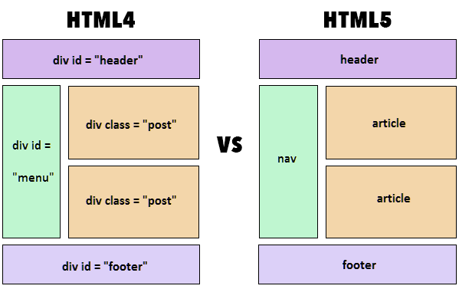
Che cosa è l’HTML5

Slide 159

CSS

Slide 160
Introduzione
L'acronimo CSS sta per Cascading Style Sheets (fogli di stile a cascata) e designa un linguaggio di stile per i documenti web. I CSS istruiscono un browser o un altro programma utente su come il documento debba essere presentato all'utente, per esempio definendone i font, i colori, le immagini di sfondo, il layout, il posizionamento delle colonne o di altri elementi sulla pagina, etc.
La storia dei CSS procede su binari paralleli rispetto a quelli di HTML, di cui vuole essere l'ideale complemento. Da sempre infatti, nelle intenzioni degli uomini del W3C, HTML dovrebbe essere visto semplicemente come un linguaggio strutturale, alieno da qualunque scopo attinente la presentazione di un documento.

Slide 161
Versioni successive
Per questo obiettivo, ovvero arricchire l'aspetto visuale e la presentazione di una pagina, lo strumento designato sono appunto i CSS. L'ideale perseguito da anni si può sintetizzare con una nota espressione: separare il contenuto dalla presentazione.
La prima specifica ufficiale di CSS (CSS 1) risale al dicembre del 1996. Nel maggio 1998 è stata la volta della seconda versione: CSS 2.
Niente stravolgimenti, ma molte aggiunte rispetto alla prima. CSS 2 non è altro che CSS 1 più alcune nuove proprietà, valori di proprietà e definizioni per stili non canonici come quelli rivolti alla stampa o alla definizione di contenuti audio. Mentre prendeva corpo la specifica relativa ai CSS3, veniva anche effettuata una revisione della seconda specifica, denominata CSS 2.1, che ha raggiunto lo stato di raccomandazione ufficiale nel giugno 2011.
Oggi usiamo CSS3.

Slide 162
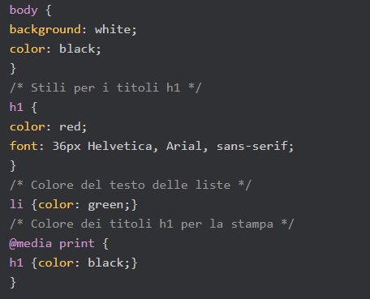
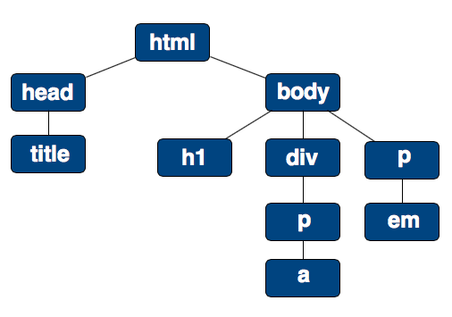
Come funziona

Slide 163
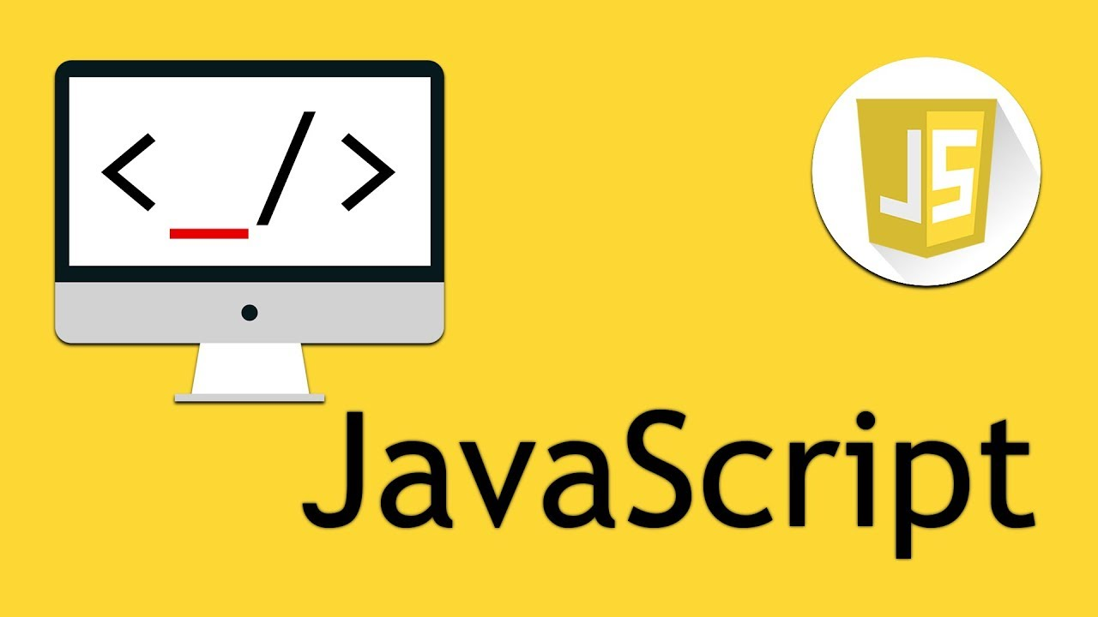
JavaScript

Slide 164
Un po’ di storia
JavaScript è stato ideato nel 1995 da Netscape e rilasciato con la versione 2.0 del suo browser, Netscape Navigator, dapprima con il nome LiveScript e subito dopo con l'attuale nome, creando all'inizio non poca confusione con Java che proprio in quell'anno debuttava con grande attenzione da parte del mondo del software.
Da subito JavaScript aggiunse alle pagine HTML la possibilità di essere modificate in modo dinamico, in base all'interazione dell'utente con il browser (lato client). Questo grazie alle funzionalità di calcolo e di manipolazione dei documenti che era possibile effettuare anche senza coinvolgere il server. Questa caratteristica è stata sottolineata durante gli anni '90 con il nome che veniva dato all'accoppiata HTML-JavaScript: Dynamic HTML (DHTML).

Slide 165
Un po’ di storia
Nel 1997, sulla base del linguaggio di Netscape, nacque lo standard ECMA-262 definito dall'organismo di standardizzazione industriale ECMA International che rappresentava le specifiche del linguaggio ECMAScript.
L'esigenza di rendere il Web sempre più interattivo e dinamico favorì la nascita di tecnologie concorrenti: Flash, ActiveX e gli Applet Java. Queste tecnologie fornivano la possibilità di realizzare funzionalità ed effetti grafici di maggior impatto rispetto a quanto possibile con JavaScript, ma richiedevano specifici runtime o, come i controlli ActiveX, giravano solo su uno specifico browser.

Slide 166
Un po’ di storia
La concorrenza tra componenti esterni e JavaScript è durata diversi anni e vide Flash predominante sul fronte dell'interazione utente e dei formati per l'advertising, a discapito di JavaScript, che sembrava essere destinato ad un lento declino.
Fu l'avvento della tecnologia Ajax, la possibilità cioè di comunicare in maniera asincrona con il server tramite script, a riportare JavaScript sulla cresta dell'onda.
Il rinnovato interesse verso il linguaggio con le nuove potenzialità applicative ha fatto nascere il cosiddetto Web 2.0 ed ha fatto fiorire numerose librerie con lo scopo di semplificare alcune delle attività più comuni e di bypassare le differenze che ancora c'erano tra i Browser, favorendo una programmazione unificata e più rapida.
Abbiamo per le mani un linguaggio maturo e utilizzabile in diversi contesti non più necessariamente legati al Web.

Slide 167
ECMAScript 6
Allo stato attuale, l'ultima versione ufficiale di ECMAScript è la 6, pubblicata a giugno del 2015. Questa versione delle specifiche, indicata generalmente con ES6 o come ECMAScript 2015, aggiunge delle interessanti novità al linguaggio di scripting e nel corso della guida verranno opportunamente evidenziate.
Tuttavia, il loro supporto da parte dei browser più recenti non è del tutto completo. Vedremo comunque come, nonostante tutto, le nuove funzionalità di JavaScript derivanti da ES6 possano essere utilizzato sin da ora

Slide 168
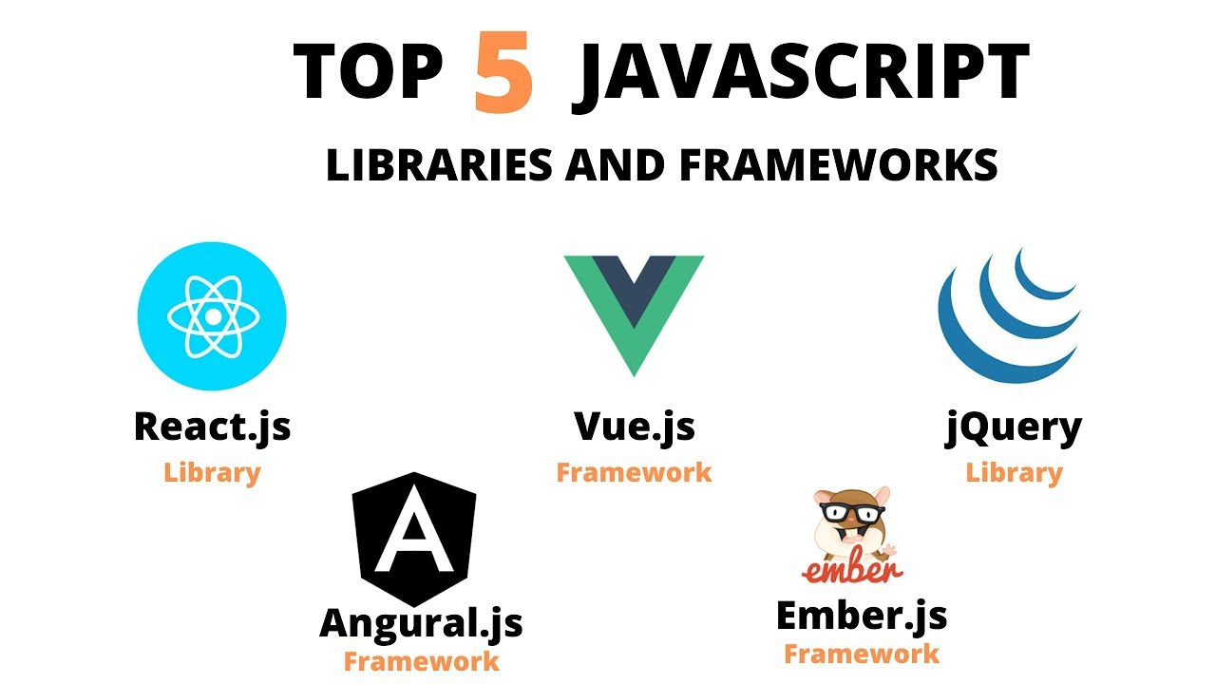
Libraries and Framewoks

Slide 169


Libraries and Framewoks

Slide 170

Python

Slide 171
Perché usare Python ?
Qualità del software
Enfasi sulla leggibilità del codice e dunque sulla manutenibilità.
Radicato supporto per i meccanismi di riusabilità del software, come la programmazione orientata agli oggetti.
Produttività di sviluppo
Python spinge la produttività degli sviluppatori molto oltre rispetto per esempio a C/C++ o Java. Il codice ha dimensioni da 1/3 a 1/5 rispetto all’analogo C/C++ o Java. Ciò significa meno da digitare e manutenere.
Portabilità dei programmi
I programmi scritti in Python possono essere eseguiti senza modifiche su tutte le piattaforme di elaborazione. Inoltre Python offre varie opzioni per codificare Interfacce Utenti Grafiche (GUI) portabili.

Slide 172
Perché usare Python ?
Librerie di supporto
Python viene distribuito insieme ad una ricca collezione di funzionalità pronte all’uso e portabili, note come librerie standard. Questa libreria supporta un insieme molto ampio delle esigenze di programmazione.
Integrazione di componenti
Gli script Python possono comunicare facilmente con i componenti di altre applicazioni. Il codice Python può invocare librerie C/C++, può essere chiamato da C/C++, e può integrarsi con Java e .NET.
Divertimento
Grazie alla sua facilità d’uso e alla ricca dotazione di funzionalità, la programmazione diventa più un divertimento che una routine.

Slide 173
Quali svantaggi ? Forse uno ….
Il solo svantaggio di Python è che non può essere così veloce in fase di esecuzione come altri linguaggi compilati quali in C/C++.
Il fatto che ciò debba preoccupare di meno dipende dal fatto che la velocità dipende dal tipo di programmi che si scrivono.
Ogni qualvolta si elabora qualche cosa di reale in uno script Python, come costruire una GUI oppure elaborare un file, questi compiti vengono demandati al codice C compilato sottostante all’interprete Python. In questo modo l’elaborazione viene eseguita alla velocità del C.

Slide 174
La prospettiva di Python
Quando viene dato a Python il comando di esecuzione di un scirpt, ci sono alcuni passaggi che vengono effettuati prima che il codice venga effettivamente messo in esecuzione.
Compilazione in byte-code
Invio alla macchina virtuale

Slide 175
Compilazione byte-code
Python compila il codice sorgente in un formato chiamato byte-code che non è altro che la traduzione delle istruzioni da noi scritte in un formato a basso livello indipendente dalla piattaforma.
Questa traduzione viene effettuata per velocizzare ed ottimizzare il codice da eseguire successivamente nella macchina virtuale.
Il byte-code generato viene salvato su file .pyc i (sorgenti sono su file .py).

Slide 176

Macchina virtuale PVM
Una volta che il programma è stato compilato in byte-code viene inviato alla macchina virtuale Python Virtual Machine.
La PVM è l’interfaccia software tra il codice generico byte-code ed il sistema operativo della macchina fisica su cui intendiamo eseguire il programma.

